Slide 1
20172302
송지은
JSP

Slide 2
PROCESS
아이디중복체크
Check
로그아웃
Logout
회원수정
UpdateForm
회원가입
MemberForm
로그인
loginForm
리스트
List
메인페이지
Main
회원수정
UpdatePro
회원가입
MemberPro
로그인
testLogin
회원탈퇴
DeleteForm
로그인
loginForm
회원탈퇴
DeletePro
회원탈퇴와 수정 시
로그인폼으로 돌아감

Slide 3
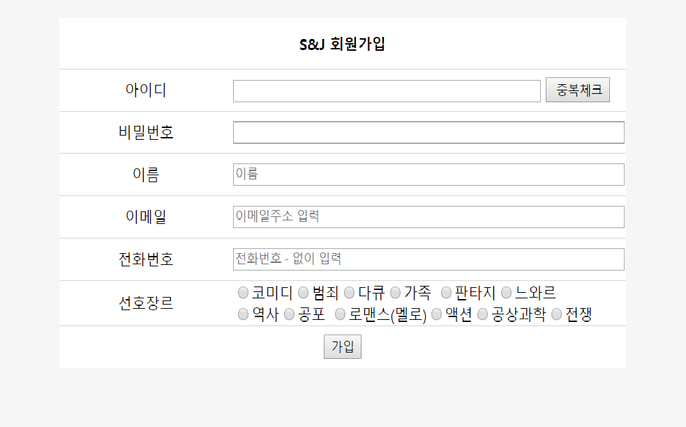
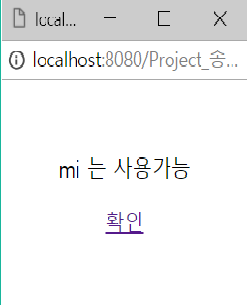
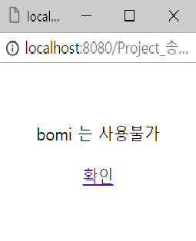
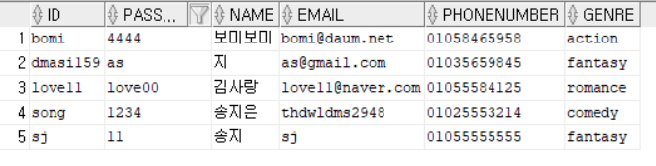
1. 회원가입
mi
bomi
확인 누르고
회원정보 입력.
Sql 저장된 정보

Slide 4
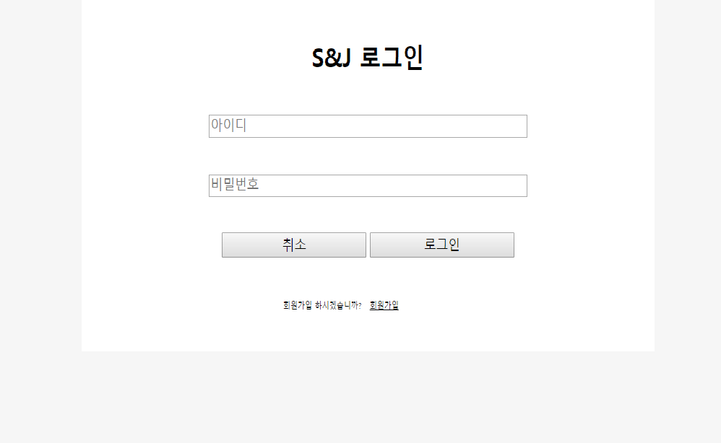
2. 로그인
mi
mi
누를시 회원가입폼으로 돌아감.

Slide 5
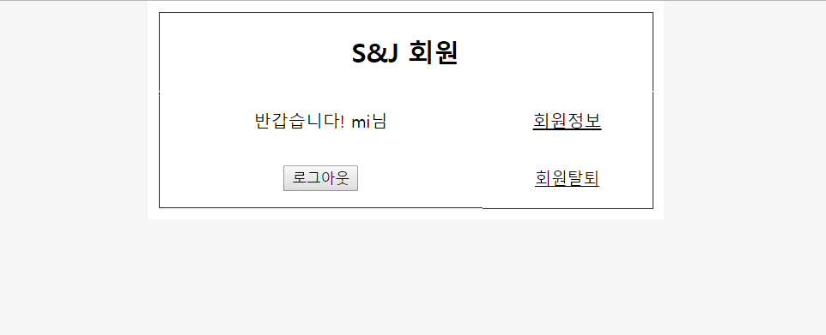
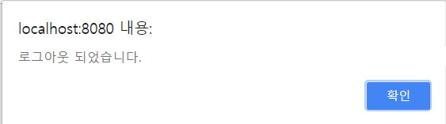
3. 메인페이지

Slide 6
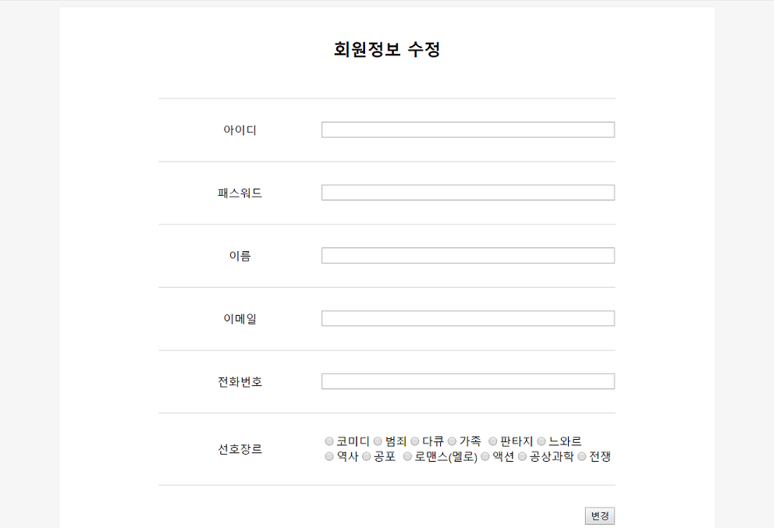
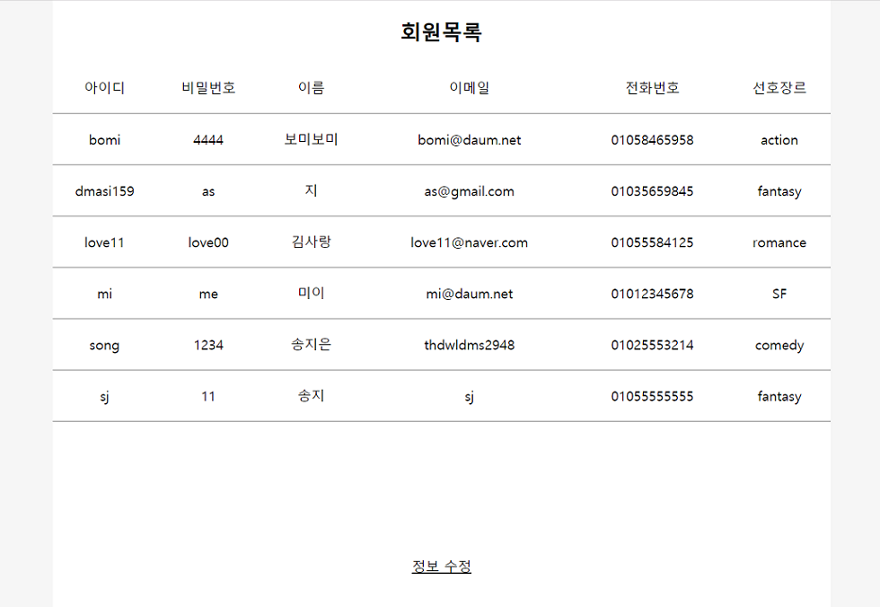
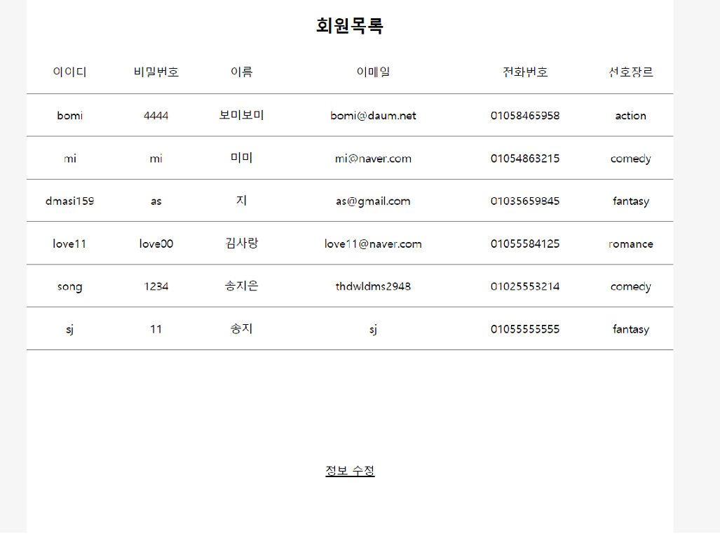
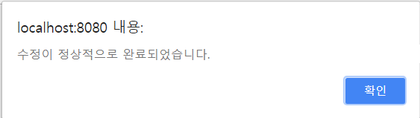
4. 회원수정
메인페이지->회원정보
변경된거 확인
확인 누를시
로그인폼으로 이동
mi
me
미이
mi@daum.net
01012345678

Slide 7
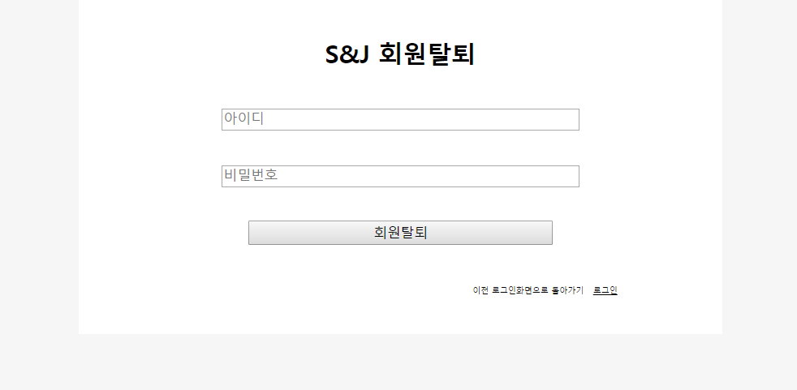
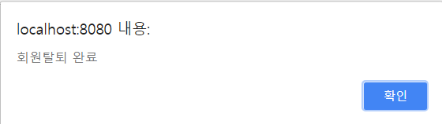
5. 회원탈퇴
메인페이지->회원탈퇴
확인 누를시
로그인폼으로 이동
mi
me
로그인 누를시
로그인폼으로 이동

Slide 8
Thank
you

